Slide 1
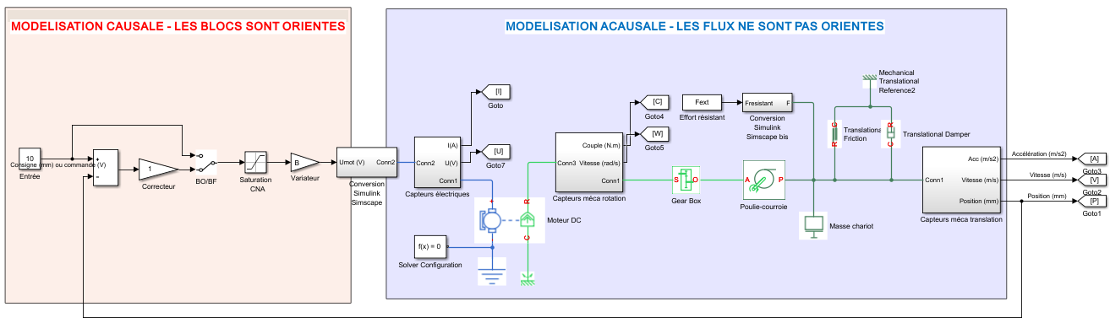
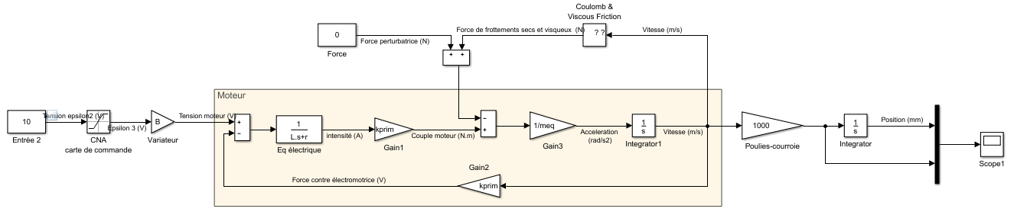
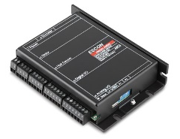
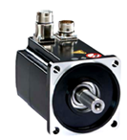
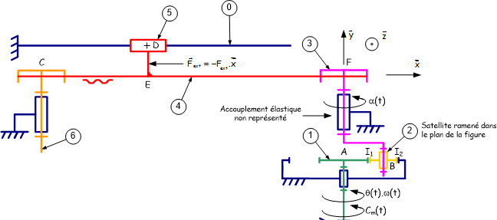
Modèle acausal moteur
Modèle acausal partie mécanique
Modèle causal commande
Modèle causal partie mécanique
Modèle causal commande
Modèle causal moteur

Slide 2
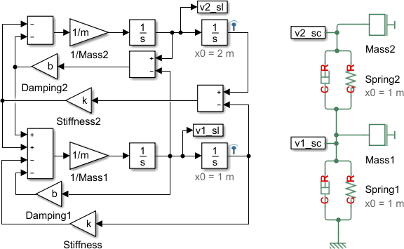
Masse
Ressort
Amortisseur
Modèle causal
Modèle acausal

Slide 3
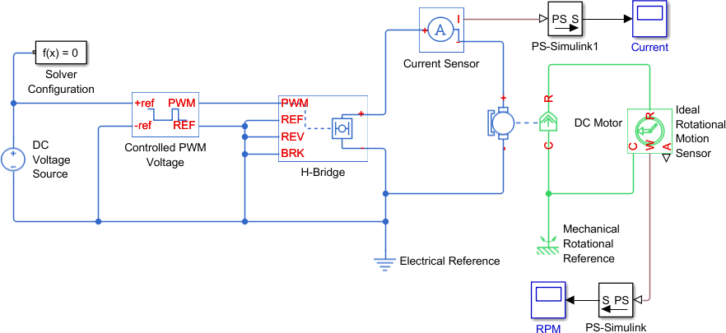
Génération du signal « PWM » ou « MLI »
Moteur à courant continu
Pont en H
Interface de puissance
Source de tension

Slide 4
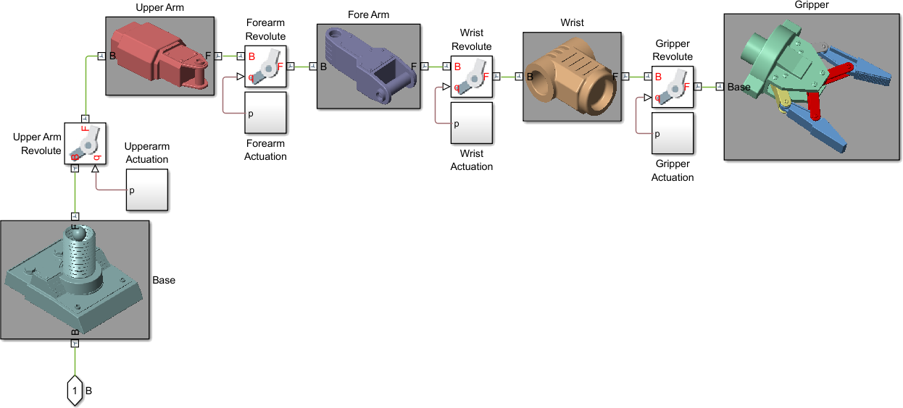
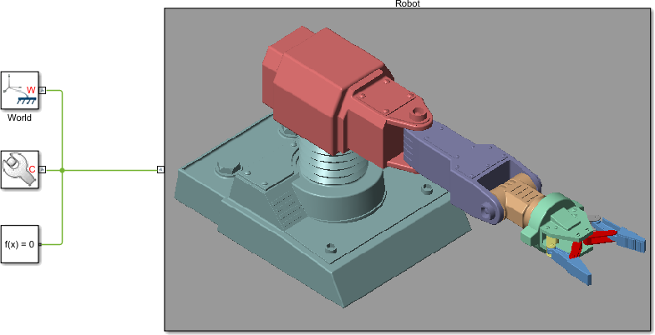
Modèle de liaison pivot

Slide 5
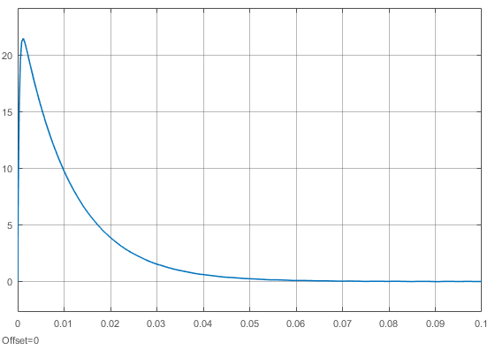
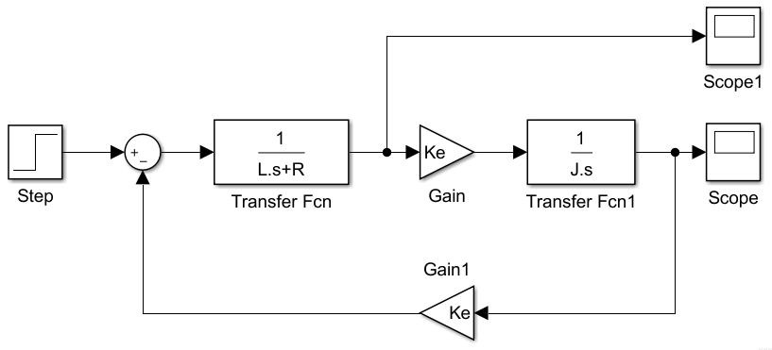
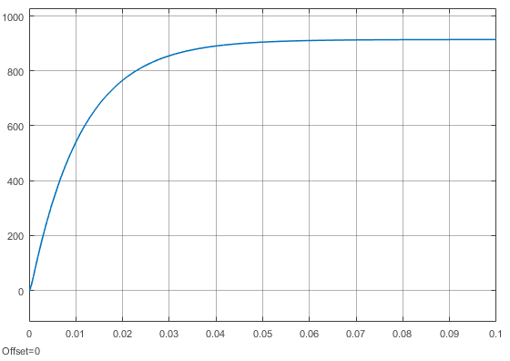
Courant (A)
Fréquence de rotation (rad s⁻¹)

Slide 6
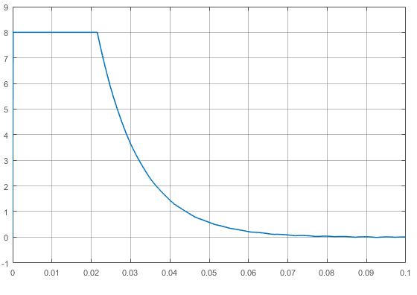
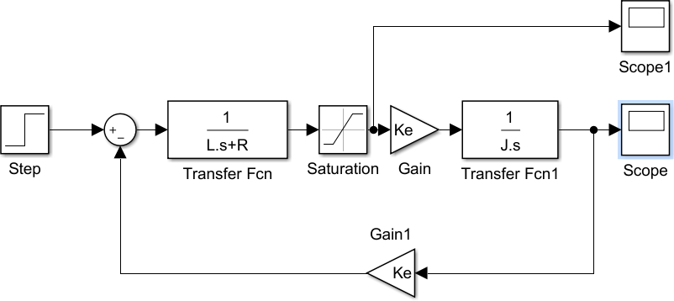
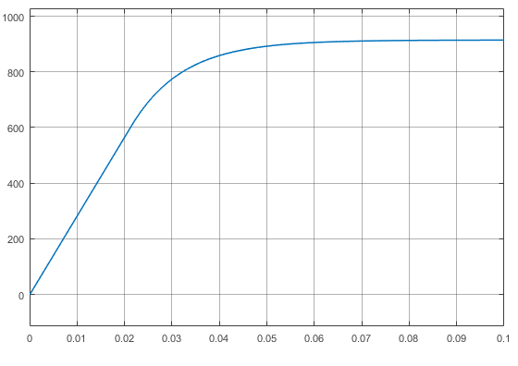
Saturation en courant
Influence sur la vitesse du moteur (accélération moins forte)

Slide 7
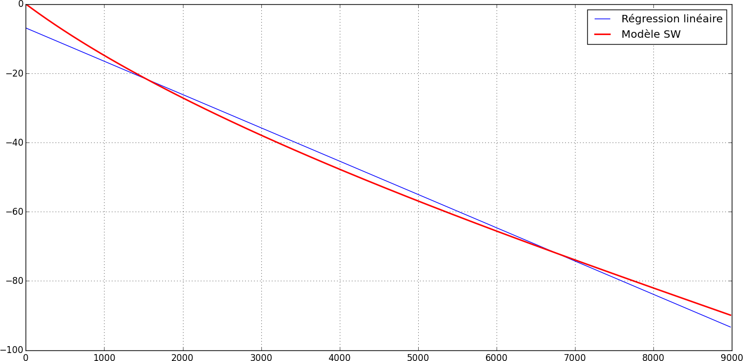
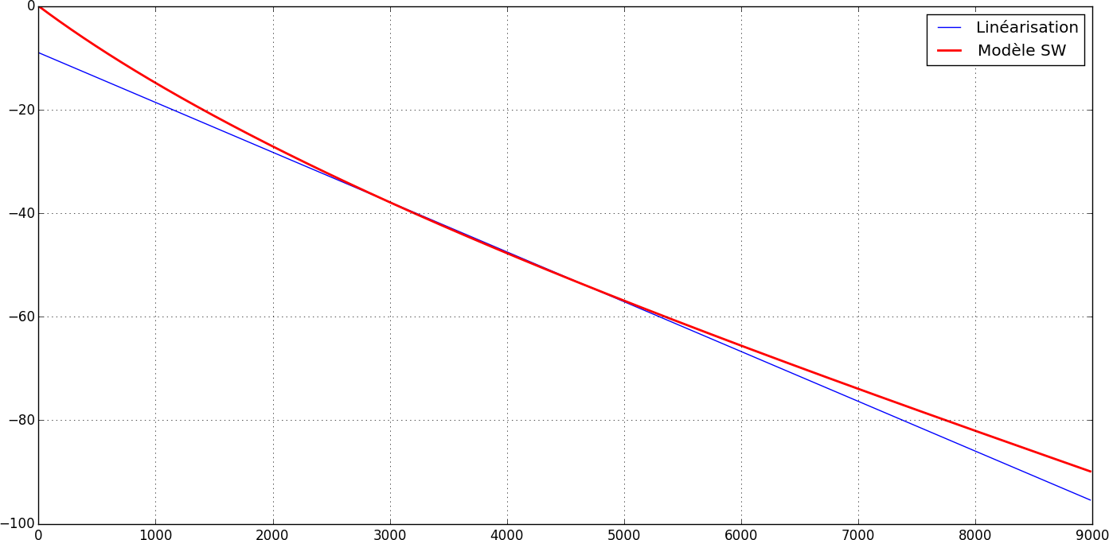
Linéarisation entre -35° et -60°.

